Slide 1
Влияние изобразительной деятельности на успешную адаптацию детей в ДОУ

Slide 2
С приходом в детский сад или другое дошкольное учреждение у ребенка начинается новый этап в его жизни.
Ведь воспитание в коллективе вырабатывает у малыша позитивные социальные стереотипы поведения – самостоятельность, внимание к окружающим, готовность помочь другому, а также способность находиться в группе детей.
Дети часто тяжело привыкают к детскому саду.
Адаптация может сопровождаться нервными и эмоциональными расстройствами.
Художественная деятельность позволяет детям справиться со многими психологическими проблемами. В том числе и со стрессами.
В период адаптации работа с детьми основывается на следующих принципах:
1. Не ограничивать ребенка и не навязывать своего мнения.
2. Педагог является лишь направляющим.
3. Проявлять внимательное и терпеливое отношение к детям, которое проявляется в том, что ребенок чувствует к себе любовь и принятие таким, какой он есть.
В успешной адаптации ребенка большое значение имеют разнообразные виды художественно - творческой деятельности : рисование, лепка, конструирование.

Slide 3
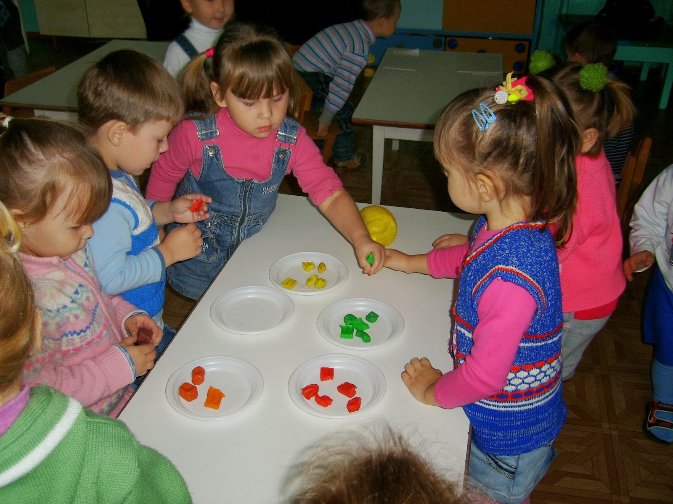
Во время лепки развивается мелкая моторика пальцев, воображение, формируются навыки ручного труда, дети учатся координировать движения рук, приобретают новый сенсорный опыт – чувство пластики, формы и веса. Кроме того, они учатся планировать свою работу и доводить ее до конца. При проведении занятий используются пальчиковые игры, разнообразные пластические материалы ( глина, пластилин, соленое и сдобное тесто, влажный и сухой песок, бросовый и природный материалы ).

Slide 4
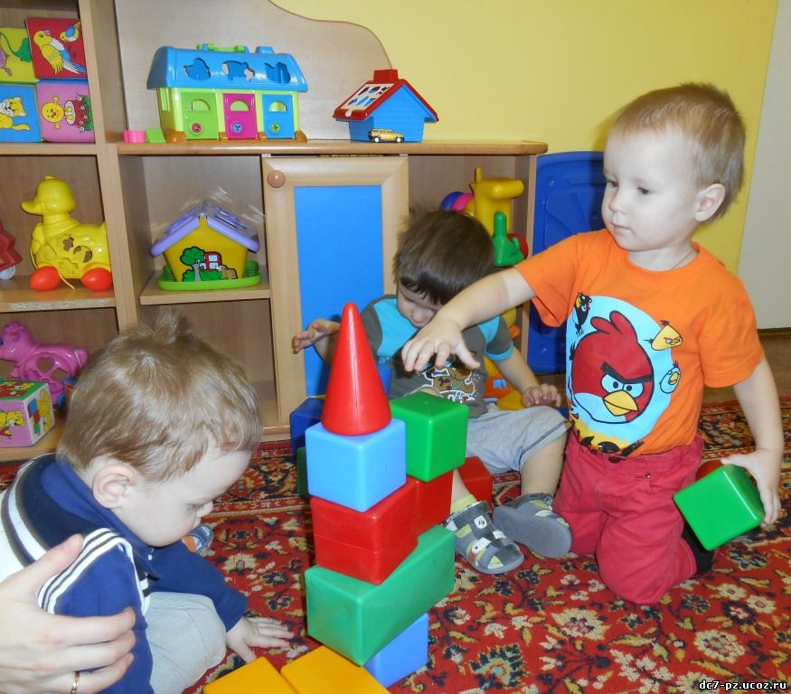
В данном возрасте дети с удовольствием занимаются со строительным материалом. На занятиях по конструированию у малышей развиваются : логическое мышление, пространственное воображение, художественный и эстетический вкус, конструкторские навыки и умения, мелкая моторика.

Slide 5
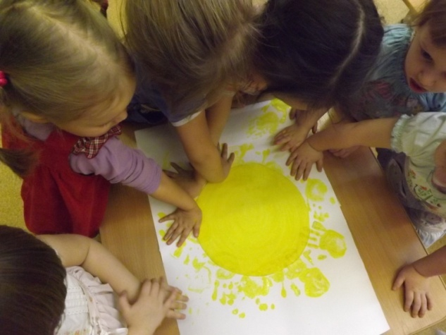
Дети очень любят рисовать. Необходим большой запас зрительных образов и впечатлений, творческое воображение. У ребенка возникает вполне естественное желание передать в рисунках свои впечатления от увиденного и прочитанного. Он берёт карандаши, краски, кисти, бумагу, и начинается процесс творчества. Когда ребёнок рисует – это способствует снятию тревожности, агрессии, отвлекает от переживаний, связанных с отсутствием мамы, помогает ориентироваться в новой для себя ситуации общения с детьми.

Slide 6
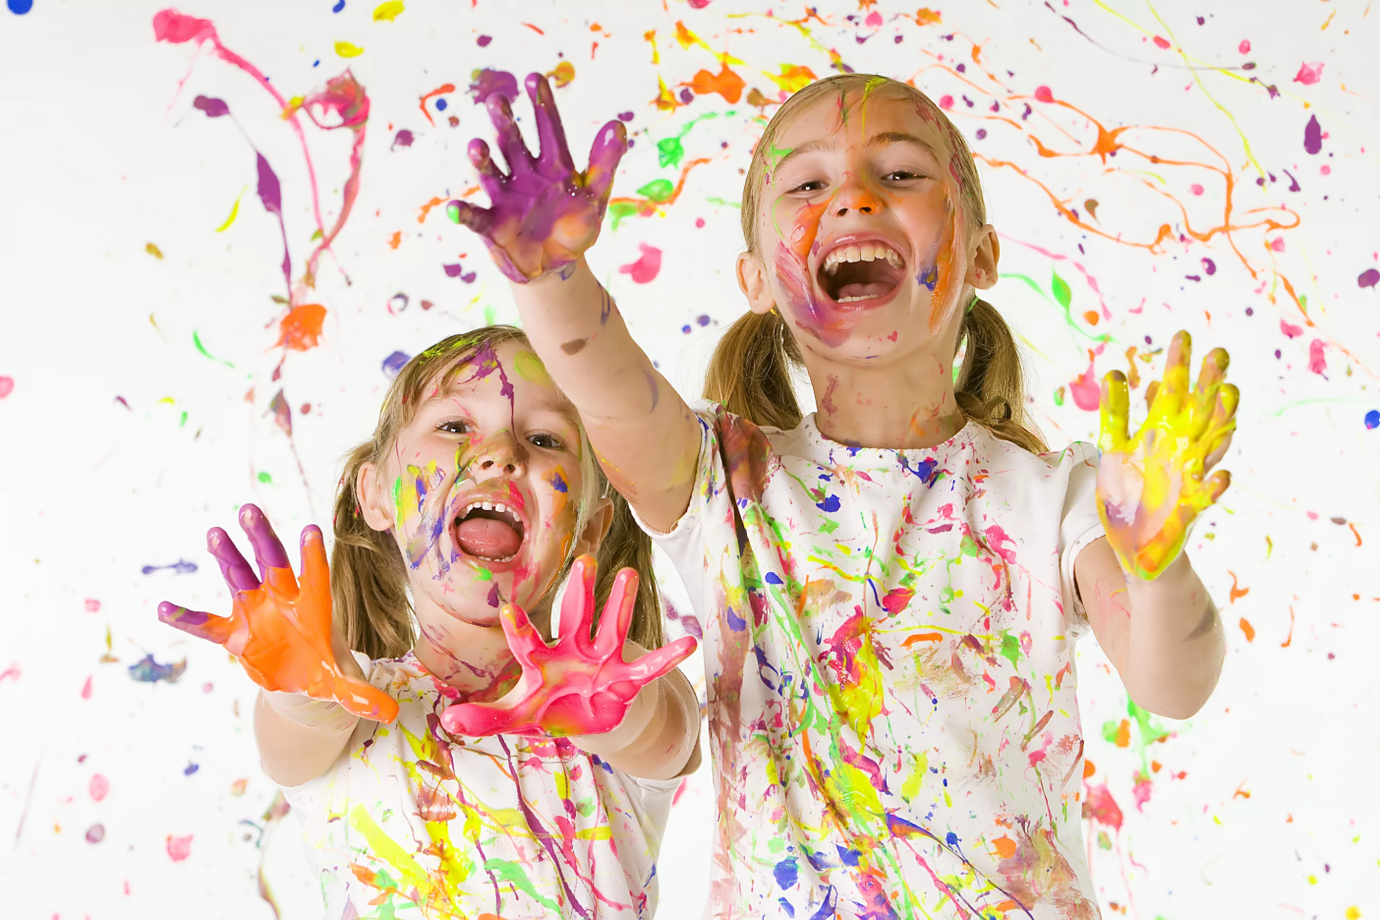
Материалы для художественного творчества должны быть достаточно прочными, так как малыш, исследуя эти вещи, не всегда использует их по назначению. Не следует одновременно давать слишком много материала, это рассеивает внимание малыша. Он может катать, бросать карандаши, стучать ими, просовывать в какую-нибудь щель, пробовать на вкус и т. д. Бумагу он может мять, и рвать на мелкие кусочки. Если интерес малыша иссяк, мы предлагаем ему материал другого свойства, цвета, величины и т. д. Даем возможность малышу опробовать материал так, как он хочет, идем на встречу его желаниям (исключая действия, опасные для его здоровья).

Slide 7
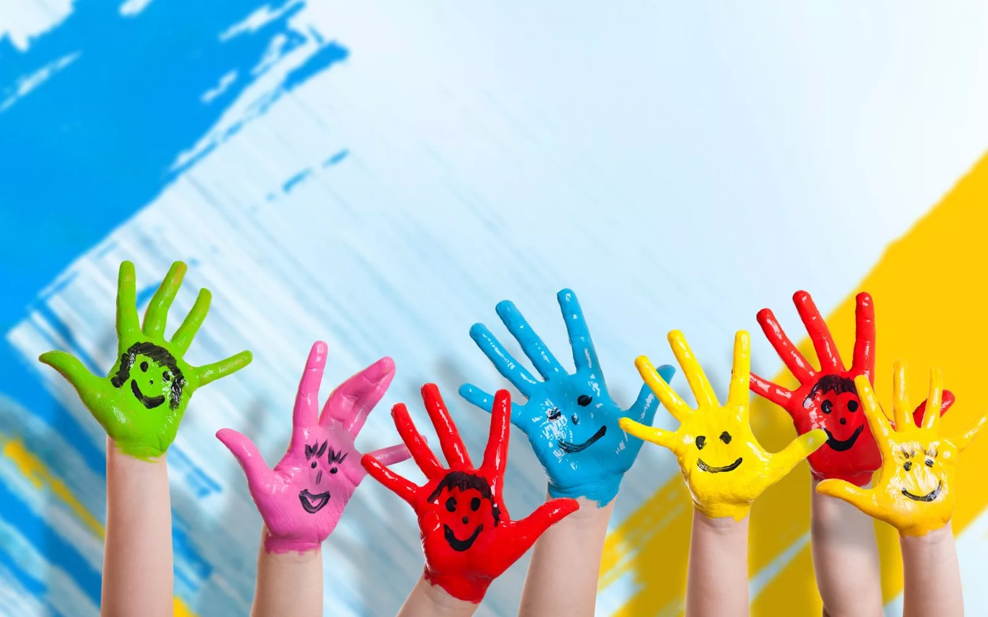
Свое внимание мы направляем на решение следующих задач:
1. Создание положительного эмоционального настроя в группе и снятие эмоционального напряжения.
2. Развитие интереса к цвету, краскам, различным средствам изображения.
3. Формирование умения различать и называть цвета.
4. Развитие тактильной чувствительности и зрительно-двигательной координации.
5. Развитие мелкой моторики рук.

Slide 8
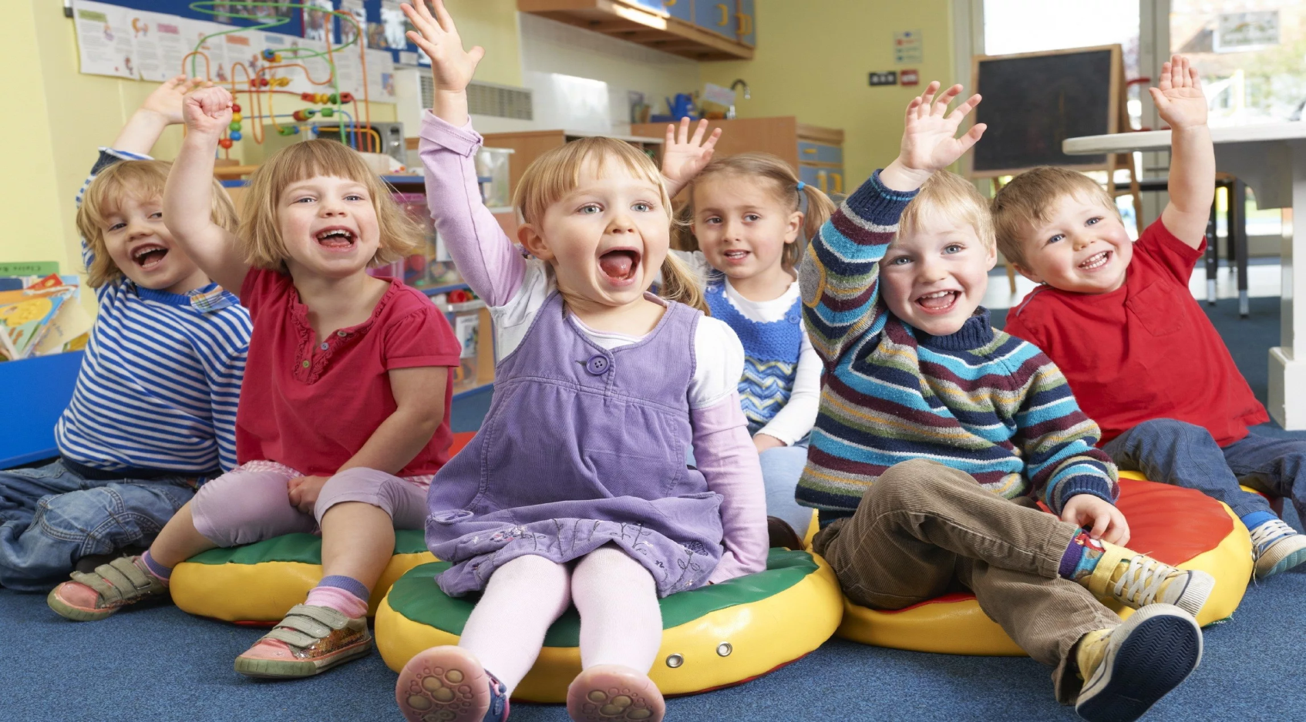
Таким образом, изобразительная деятельность детей составляет преимущественный вид детского творчества в раннем возрасте, способствует снятию тревожности, агрессии, интенсивного развития эмоционального мира и общения, отвечает психологическим и эмоциональным потребностям ребенка и оказывает на его психическое состояние положительное действие. изобразительная деятельность является средством успешной адаптации дошкольников к ДОУ, а это необходимое условие полноценного развития ребенка.

Slide 9
Спасибо за внимание!

